Slide 1

Segundo Semestre 2024
Laboratorio seminario de sistemas 1
Clase 6

Slide 2

1
Dudas generales.
Agenda
2
Aviso Foro #6 y Evaluacion Docente.
3
Aviso del foro #6.
4
Exposiciones
5
Amazon Lex, Polly, Translate y Cognito.
6
Ejemplo práctico
7
Hoja de Trabajo #1

Slide 3


Amazon translate

Slide 4


Amazon translate
El servicio de traducción automática neuronal ofrece una solución eficaz y rápida para la traducción entre idiomas.
La traducción automática neuronal es una forma de automatización de traducciones entre idiomas que usa modelos de aprendizaje profundo para ofrecer traducciones más naturales y precisas que los algoritmos estadísticos tradicionales y de traducción badado en reglas.

Slide 5


amazon translate
Facilita la localización de contenido, como sitios web y aplicaciones, para usuarios internacionales, permitiendo la eficiente traducción de grandes volúmenes de texto.
La capa gratuita del servicio incluye la traducción de hasta 2 millones de caracteres por mes, ofreciendo una solución accesible y eficaz para las necesidades de traducción.

Slide 6
Beneficios del uso de Amazon Translate
Traducción precisa con aprendizaje automático
Traducción de documentos en tiempo real
Escalabilidad
Amplia Variedad de idiomas
Este servicio es altamente escalable, lo que significa que puede manejar una gran cantidad de solicitudes de traducción, desde pequeñas empresas hasta grandes corporaciones globales.
Con Amazon Translate, los documentos, independientemente de su tamaño se traducen rápidamente.
Amazon Translate admite una amplia gama de idiomas, lo que permite a las organizaciones comunicarse efectivamente en diferentes partes del mundo.
Mediante el uso de traducción neural en la nube, Amazon Translate asegura que las traducciones no sólo sean rápidas sino extremadamente precisas.

Slide 7


Aplicaciones practicas de amazon translate
Traduccion de documentos
Contenido web multilingüe
Comunicación Global
Aplicaciones de viaje y turismo
Para empresas que manejan documentos multilingües, Amazon Translate ofrece la solución perfecta para traducir estos archivos de forma eficiente.
Ya se a través de correos electrónicos o chat en vivo, Amazon Translate puede ser implementado para traducir comunicaciones en tiempo real.
Las empresas pueden utilziar el servicio para tradicor automáticamente su contenido web.
Amazon puede ayudar a los viajeros a comunicarse en destinos donde el idioma pueda ser una barrera.

Slide 8


Quienes usan Amazon translate

Slide 9

AMAZON LEX

Slide 10


Amazon Lex
Es un servicio para la creación de interfaces de conversación con voz y texto en cualquier aplicación.
Amazon Lex ofrece las funcionalidades de aprendizaje profundo avanzadas del reconocimiento automático de voz para convertir voz en texto y tecnología de comprensión del lenguaje natural para reconocer la intención del texto, lo que permite crear aplicaciones con experiencias de usuario muy interactivas y conversaciones realistas.

Slide 11


Amazon Lex
Amazon Lex pone las tecnologías de aprendizaje profundo de Alexa en manos de cualquier desarrollador, lo que nos permite crear con rapidez y facilidad bots de conversación con lenguaje natural sofisticado.

Slide 12


Beneficios del uso de Amazon lex
Reconocimiento del lenguaje natural
Amplia compatibilidad con diferentes idiomas
Creación de chatbots y asistentes virtuales
Facilidad de uso
Proporciona una consola de uso sencillo que nos guía a través del proceso de creación de nuestro propio chatbot en cuestión de minutos.
Utiliza tecnologías de aprendizaje profundo para el reconocimiento del lenguaje natural, permitiendo la comprensión de la intención y el contexto de las conversaciones.
Admite varios idiomas, lo que permite la creación de chatbots multilingües.
Amazon Lex facilita la creación de chatbots y asistentes virtuales que pueden interactuar de manera natural con los usuarios a través de texto o voz.

Slide 13
Aplicaciones practicas de amazon LEX
Asistente Virtual de Atención al Cliente
Formularios Interactivos y Recopilación de Datos
Entrenamiento de Empleados y Soporte Interno
Reservas y Programación de Citas
En el sector de servicios, como hoteles, restaurantes o clínicas, se puede utilizar Amazon Lex para permitir que los clientes realicen reservas y programen citas de manera rápida y sencilla a través de interacciones de voz o texto.
Implementar un asistente virtual de atención al cliente mediante Amazon Lex permite a las empresas ofrecer soporte automatizado a los usuarios.
Amazon Lex puede utilizarse para crear formularios interactivos que permitan a los usuarios proporcionar información mediante conversaciones naturales.
Las empresas pueden emplear Amazon Lex para desarrollar asistentes virtuales que brinden capacitación y soporte interno a los empleados.

Slide 14

Amazon polly

Slide 15


Amazon Polly
Amazon Polly, es un servicio que convierte texto en voz realista, lo que nos permite crear aplicaciones que hablan y crear categorías completamente nuevas de productos habilitados para voz.
El servicio Text-to-Speech (TTS) de Polly utiliza tecnologías avanzadas de aprendizaje profundo para sintetizar el habla humana que suena natural.

Slide 16

Amazon Polly
Además de las voces TTS estándar, Amazon Polly ofrece voces Neural Text-to-Speech (NTTS) que brindan mejoras avanzadas en la calidad del habla o a través de un nuevo enfoque de aprendizaje automático.
La tecnología NTTS también admite dos estilos de habla que le permite mejorar el estilo de presentación del orador con la aplicación.

Slide 17
beneficios y caracteristicas de Polly
Voces con sonido natural
Personalice y controle el resultado de la locución
Transmisión en tiempo real
Bajo costo
Amazon Polly proporciona decenas de idiomas y una amplia selección de voces masculinas y femeninas con sonido natural. La pronunciación fluida del texto de Amazon Polly le permite ofrecer una locución de alta calidad a una audiencia global.
Proporcionar voces realistas y experiencias de conversación a los usuarios requiere tiempos de respuesta rápidos y consistentes.
Cuando envía texto a la API de Amazon Polly, esta devuelve el audio a la aplicación como una transmisión para que pueda reproducir las voces inmediatamente.
Los precios de pago por uso, el bajo costo por carácter convertido y las repeticiones ilimitadas de Amazon Polly hacen que sea una manera rentable de poner voz a sus aplicaciones.
Modifique las voces de Amazon Polly para que se adapten mejor a sus necesidades: es compatible con lexicones y etiquetas SSML que le permiten controlar aspectos de la locución, como la pronunciación, el volumen, el tono, etc.

Slide 18
Aplicaciones practicas de amazon polly
Creación de contenido
Aprendizaje electrónico
Telefonía
El audio se puede utilizar como medio complementario para las comunicaciones escritas o visuales.
Al brindar voz a su contenido, puede proporcionar a su público una manera alternativa de consumir información y satisfacer las necesidades de un grupo mayor de lectores.
Con Amazon Polly, sus centros de contacto pueden atraer a los clientes con voces que suenan naturales. Puede almacenar en caché y reproducir la salida de habla de Amazon Polly para interactuar con los intermediarios mediante sistemas de respuesta de voz interactiva (IVR), como Amazon Connect.
Amazon Polly permite a los desarrolladores proporcionar a sus aplicaciones una experiencia visual mejorada, como animación facial sincronizada con voz o resaltado de palabras estilo karaoke.

Slide 19
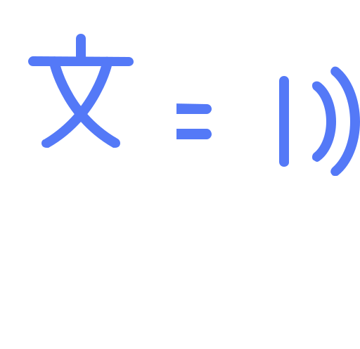

Idiomas o variante de idioma de polly
Árabe-MSA | Inglés - Sudáfrica | Alemán - Alemania | Español - España
Árabe (del Golfo) | Inglés – Reino Unido | Hindi - India | Español - Estados Unidos
Cantonés | Inglés – Estados Unidos | Islandés | Sueco
Catalán | Inglés - Gales | Italiano | Turco
Danés | Inglés - Australia | Japonés | Galés
Neerlandés | Finés | Coreano | Portugués - Portugal
Neerlandés (flamenco) - Bélgica | Francés - Bélgica | Mandarín | Rumano
Inglés - India | Francés - Canadá | Noruego | Ruso
Inglés - Irlanda | Francés - Francia | Polaco | Español - México
Inglés - Nueva Zelanda | Alemán - Austria | Portugués - Brasil

Slide 20


Quienes usan Amazon polly

Slide 21

Amazon cognito

Slide 22


amazon Cognito
Amazon cognito es un servicio que permite la autenticación, autorización y gestión de usuarios para aplicaciones web y móviles. Con Amazon Cognito, los desarrolladores podemos agregar fácilmente la autenticación y autorizacion a nuestras aplicaciones sin tener que crear y administrar nuestro propio sistema de autenticación.
Amazon Cognito nos proporciona varias funciones, incluyendo la creacion y gestión de usuarios, la autenticación mediante diferentes proveedores de identidad y gestion de roles y permisos.

Slide 23
beneficios y caracteristicas de cognito
Directorio de usuarios seguro y escalable
Autenticación basada en estándares
Control de acceso para recursos de AWS
Seguridad para las aplicaciones y usuarios
Amazon Cognito permite controlar el acceso a los recursos de backend desde la aplicación. Puede autorizar el acceso mediante el control de acceso basado en roles integrado con AWS Identity and Access Management (AWS IAM).
Amazon Cognito tiene capacidades de cifrado y autenticación multifactor (MFA). Amazon Cognito cumple los requisitos de HIPAA y PCI DSS, SOC, ISO/IEC 27001, ISO/IEC 27017, ISO/IEC 27018 e ISO 9001.
Los grupos de usuarios de Amazon Cognito son directorios de usuarios seguros que se escalan a millones de usuarios.
Los grupos de usuarios de Amazon Cognito admiten estándares de identity and access management, como OAuth 2.0, SAML 2.0 y OpenID Connect.

Slide 24
Aplicaciones practicas de amazon cognito
Autenticación y Autorización en Aplicaciones Móviles
Portal de Clientes y Experiencias Personalizadas
Aplicaciones Empresariales y Herramientas de Colaboración
Acceso Seguro a Recursos de AWS
Amazon Cognito se utiliza para gestionar el acceso seguro a los recursos de AWS. Los desarrolladores pueden utilizar Cognito para asignar roles y permisos específicos a los usuarios autenticados, permitiéndoles acceder a servicios de AWS de acuerdo a sus credenciales y roles.
En entornos de comercio electrónico o sitios web con portales de clientes, Amazon Cognito facilita la creación de experiencias personalizadas. Permitiendo a los usuarios registrarse, autenticarse y acceder a contenido personalizado..
Amazon Cognito es ampliamente utilizado en el desarrollo de aplicaciones móviles para gestionar la autenticación de usuarios de manera segura.
En el ámbito empresarial, Amazon Cognito se implementa en aplicaciones internas y herramientas de colaboración.
Ofreciendo a los empleados un sistema de autenticación centralizado.

Slide 25




Quienes usan Amazon cognito

Slide 26





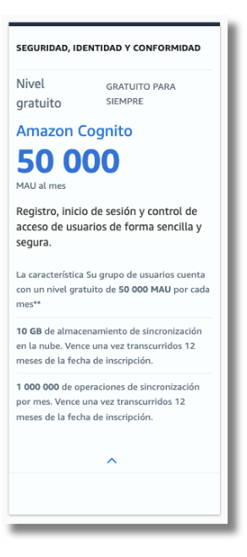
Capa gratuita

Slide 27

¿ALGUNA
DUDA?

Slide 28

ejemplo practico

Slide 29

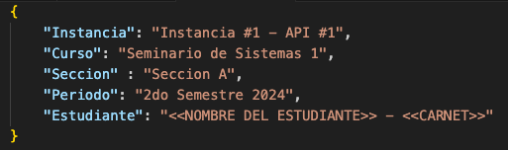
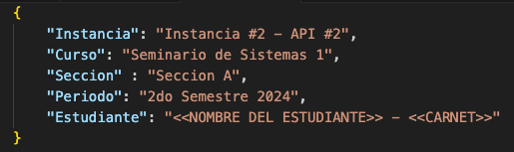
Hoja de Trabajo #1
Parte 1: Creación de las APIs.
Indicaciones:
Crear 2 web APIs empleando el lenguaje y framework de su elección (preferentemente javascript y python).
Ambas APIs deberán poseer 2 endpoints:
Endpoint 1 (“/check”): Endpoint utilizado para la verificación de estado, debe retornar un código 200 (OK).
Endpoint 2 (“/”): Endpoint utilizado para obtener el objeto JSON respectivo para el API.
Consideraciones:
Cada API debe desarrollarse en un lenguaje diferente obligatoriamente.
El Endpoint 2 (“/”) deberá retornar un objeto JSON para cada API. Este deberá poseer la siguiente estructura:
API #1
API #2

Slide 30
Hoja de Trabajo #1
Parte 2: Creación de Instancias EC2, despliegue de APIs y Creación de ELB
Indicaciones:
Crear 2 instancias de EC2, estas deberán llamarse “Instancia-1” e “Instancia-2”.
A cada instancia de EC2 se le deberá cargar un API de la siguiente forma:
A la “Instancia-1” se le deberá desplegar el “API #1”.
A la “Instancia-2” se le deberá desplegar el “API #2”.
Crear el balanceador de carga (puede ser de tipo aplicación o clásico), configurar correctamente el agente de escucha, la comprobación de estado y agregar ambas instancias al listado de instancias destino.
Consideraciones:
Para realizar el despliegue de las APIs, se puede copiar el proyecto por medio de la herramienta Termius utilizando la opcion “SFTP”, clonando un repositorio público de github, creando el proyecto directamente en la instancia y modificándolo según se indica o por el medio que mejor le convenga al estudiante.
El nombre del balanceador de carga debe seguir el siguiente formato: elb-semi1-a-2s2024-ht1-#carné

Slide 31
Hoja de Trabajo #1
Parte 3: Entregable
Indicaciones:
Deberá realizar un video de NO más de 10 minutos mostrando lo siguiente:
Configuración de ambas instancias de EC2 (Instancia-1 e Instancia-2), deberá ser visible la dirección IPv4 de cada una.
La prueba en donde se verifique que consumiendo ambas instancias directamente a sus IPv4 se obtiene una respuesta con el objeto JSON de cada una.
La prueba en donde se consume el registro DNS tipo A del ELB y se obtiene respuesta. Se deberá consumir hasta obtener respuesta del objeto JSON de cada una.
Se deberá realizar el ejercicio de detener una instancia y verificar que la instancia restante responde a la solicitudes.
Se deberá iniciar la instancia detenida y se deberá realizar la prueba del paso numero 3 nuevamente.
Consideraciones:
La instancia a detener deberá ser la “Instancia-2”.
No es necesario que explique las configuraciones, únicamente deben de ser visibles.
Entregable en UEDI del URL de la grabación guardada en Google Drive (verificar que sea de acceso público).
Seguir indicaciones, si se tiene alguna duda o consulta realizarla por medio de los foros.
La grabación debe ser individual, cada estudiante debe realizar su respectivo video.
Al iniciar el video el estudiante debe decir en voz entendible su nombre y carnet.
FECHA DE ENTREGA LÍMITE: Jueves 05 de Septiembre del 2024

